Slide 1
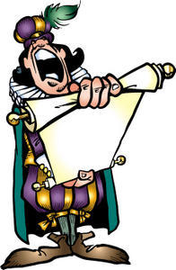
IZBIRNI PREDMETI 2023/2024
retorika
Osnovna šola Šmarjeta

Slide 2
retorika
IZ VSEBINE
TRENJA:
Učenci se razdelijo v dve skupini. Tema razgovora je ČOKOLADA. Na eni strani mize sedijo tisti, ki zagovarjajo stališče, da je čokolado potrebno jesti, na drugi strani pa zagovarjajo nasprotno mnenje. Na sredini stoji voditelj »oddaje«. Vsak ima natančno določen čas, da pove razlog za ali proti. Nasprotna skupina ga skuša zavrniti s svojimi utemeljitvami, njegova skupina pa ga brani s svojimi argumenti. Zmaga skupina, ki je podala več prepričljivih argumentov.
KAMERA:
Vsak si bo izbral določeno temo (npr. Imeti domačo žival, Nad nasilje s preventivo, Imeti žepnino …) in jo predstavil pred sošolci. Upošteval bo vse, kar smo se o govorih naučili pri prejšnjih urah. Na koncu si bomo ogledali posnetke vseh učencev in povedali, kako bi lahko svoj govor še izboljšal.

Slide 3
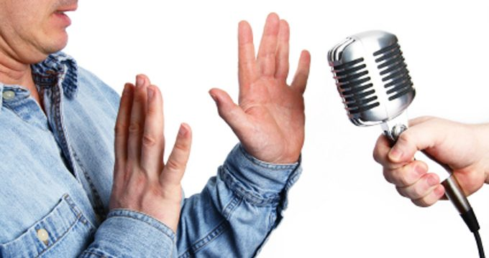
retorika
ORGANIZACIJA POUKA:
je enoleten,
izvaja se v 9. razredu osnovne šole,
32 ur letno (1 ura tedensko).

Slide 4
retorika
CILJI PREDMETA:
spoznali bomo pojem retorika;
ugotovili, zakaj se je koristno učiti retorike;
spoznavali bomo etiko dialoga in obravnavali razlike med dobrimi in slabimi argumenti;
učili se bomo, kako oblikovati prepričljive govore;
pozornost bomo namenili nebesednim spremljevalcem govorjenja – kretnjam, mimiki;
poskušali se bomo znebiti strahu pred nastopanjem, javnim govorjenjem.

